Slide 1

Estruturas de Decisão Simples – Modulo 2
logica de programação

Slide 2



Recapitulando Aula passada
Ciclo de vida de um software
Conceitos de algoritmos de seleção, sequência e repetição
Breve explicação de if – else
Breve explicação de OR,AND e NOT

Slide 3
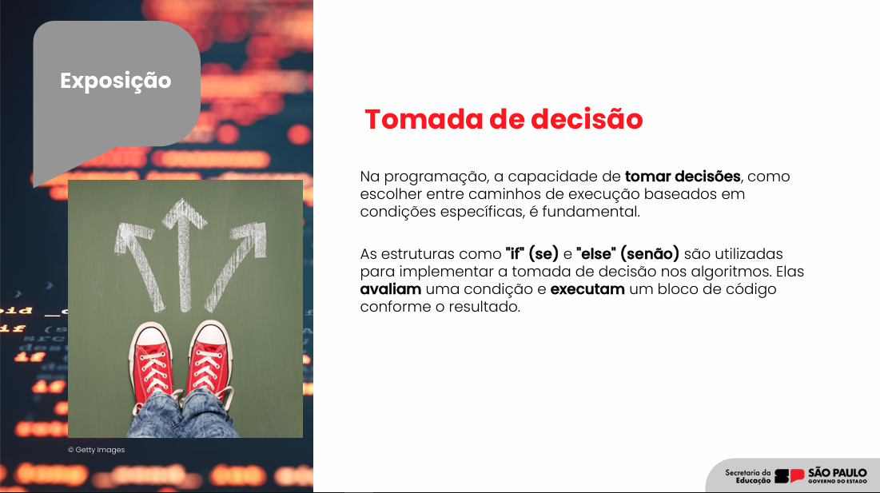
Tecnologia global

Slide 4
Condicionais
A condição é avaliada;
Se a condição for verdadeira, o bloco de código dentro do if (se) é executado;
Se a condição for falsa, o bloco de código dentro do else (senão) é executado.

Slide 5
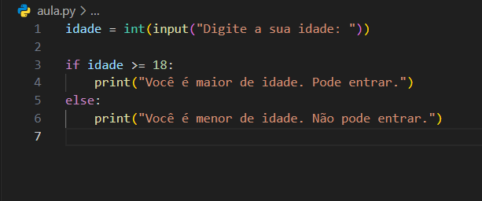
Vamos considerar um exemplo em Python:

Slide 6
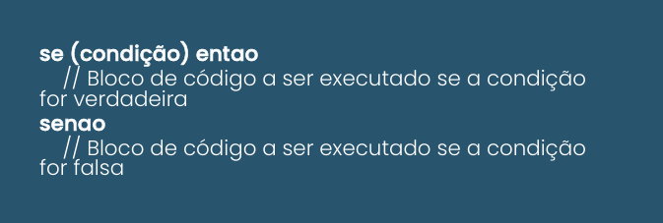
Condicional A sintaxe básica da estrutura if-else em Portugol é a seguinte:

Slide 7
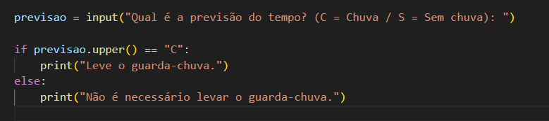
Condicional Será que eu levo o guarda chuva? Confira esse exemplo!

Slide 8
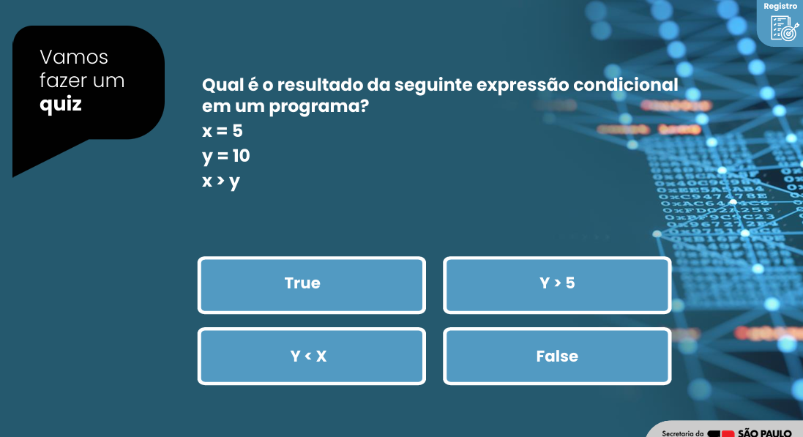

Slide 9
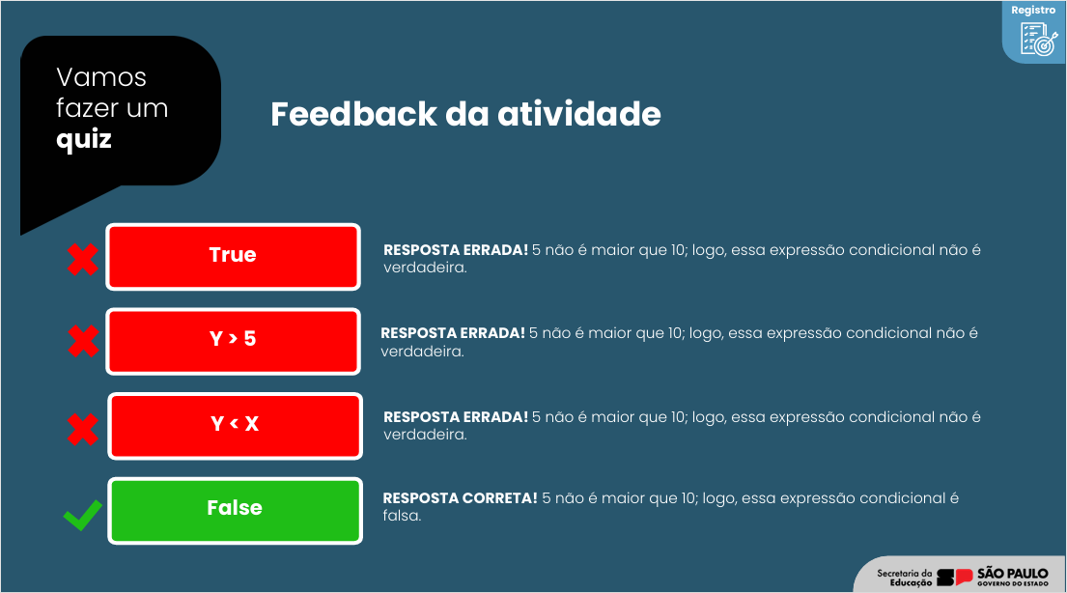
Tecnologia global

Slide 10
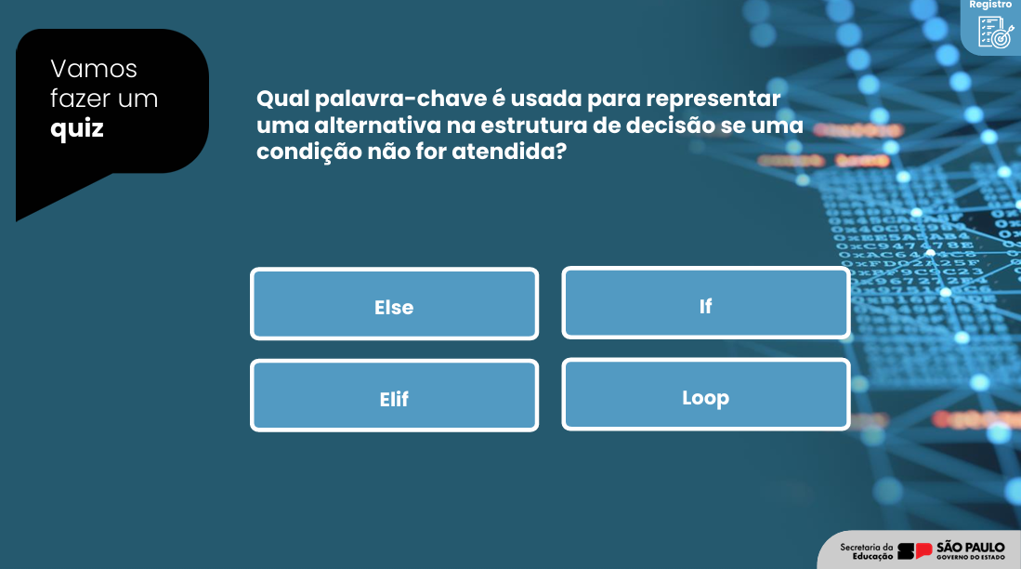
Tecnologia global

Slide 11
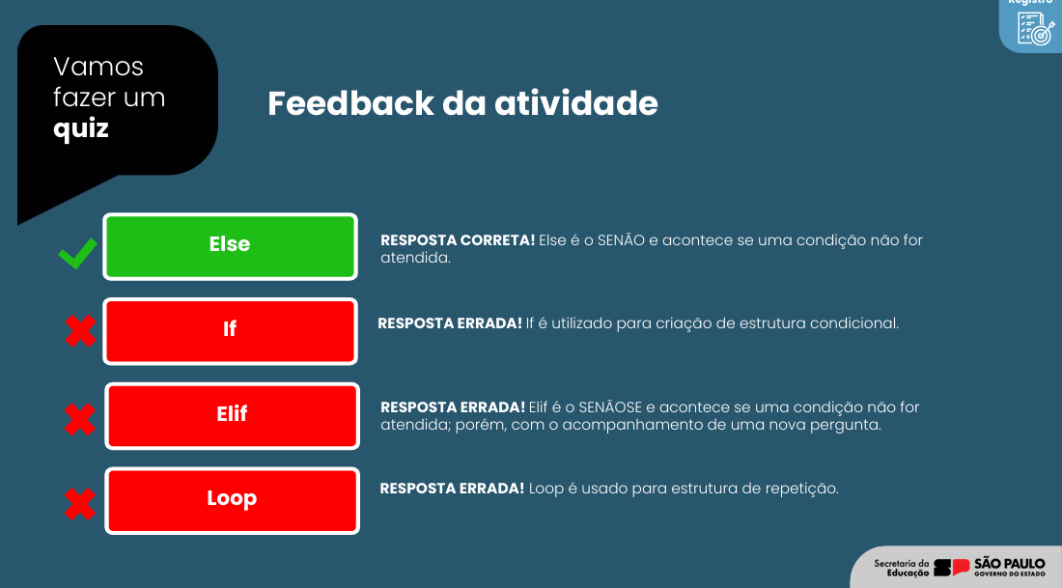
Tecnologia global

Slide 12
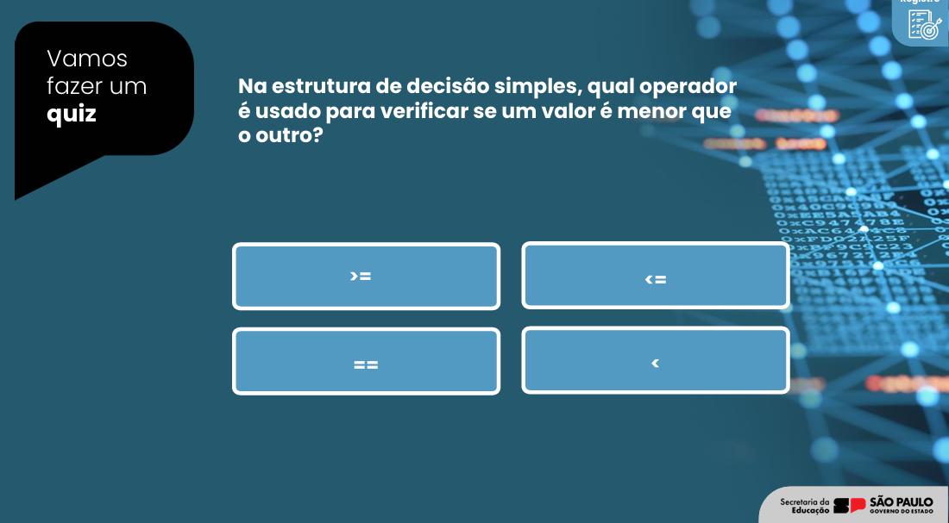
Tecnologia global

Slide 13
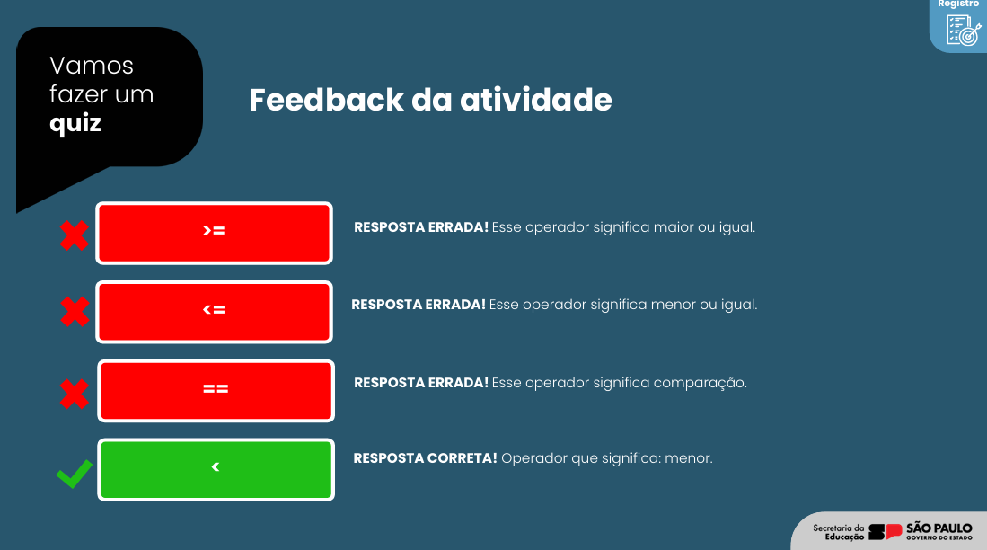
Tecnologia global

Slide 14
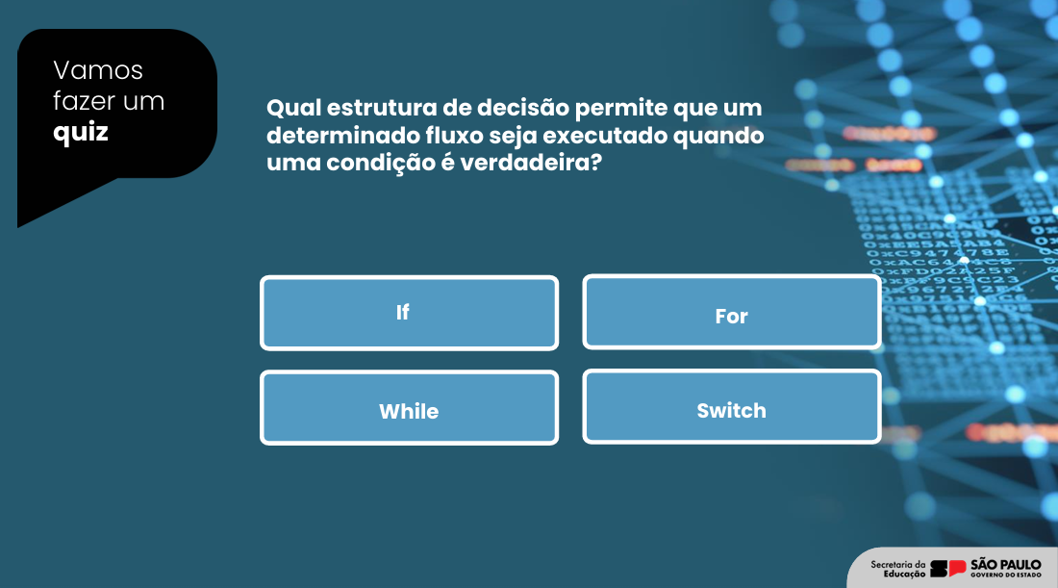
Tecnologia global

Slide 15
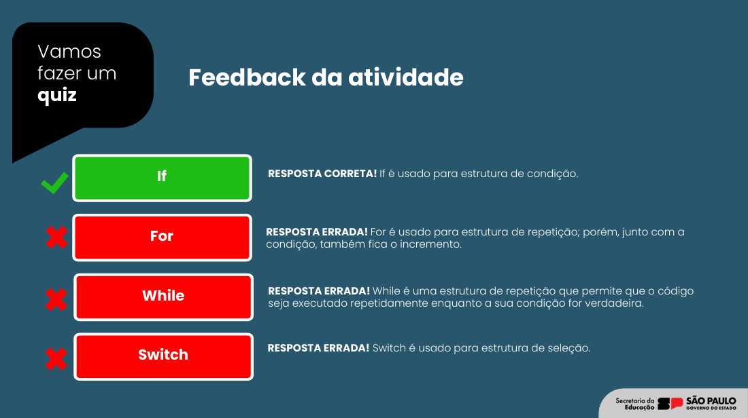
Tecnologia global

Slide 16
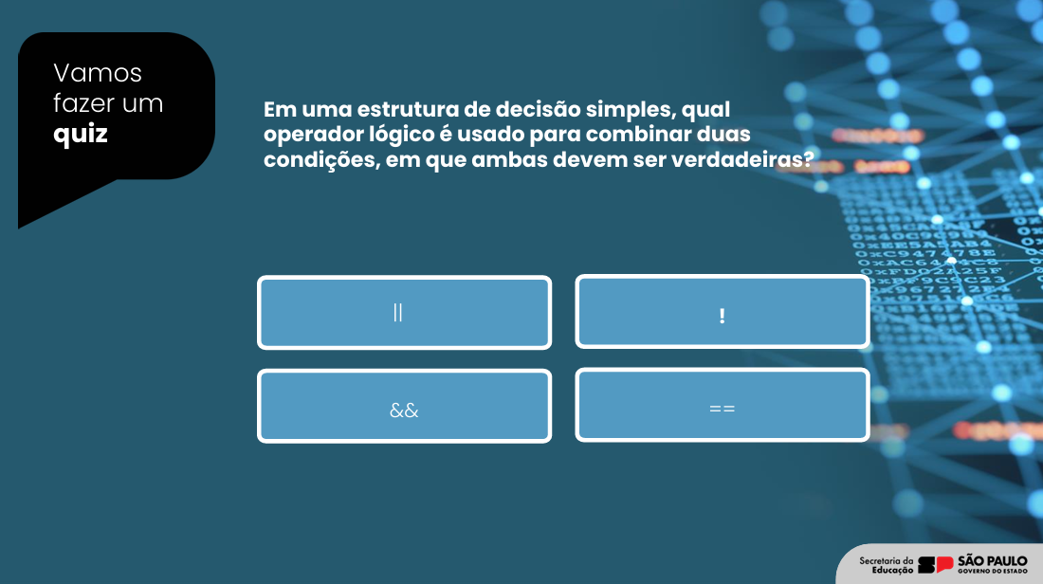
Tecnologia global

Slide 17
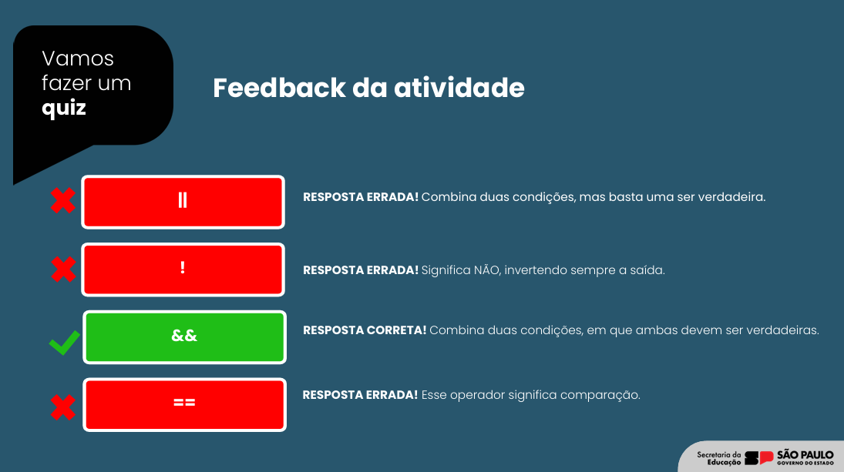
Tecnologia global

Slide 18
Exercício IF - ELSE
Implemente um sistema de controle de acesso para a empresa "Grape". O sistema deve solicitar que o funcionário informe seu cargo e se possui uma permissão especial. Verifique se o funcionário é um Gerente ou se possui permissão especial. Caso atenda a pelo menos uma dessas condições, exiba a mensagem "Acesso permitido!". Caso contrário, exiba "Acesso negado.".
Utilize a estrutura condicional if-else para tomar a decisão e implemente a solução em Python.
Duração 10 min individual

Slide 19
Passos para resolver
1. Entenda a lógica: O acesso é permitido se o funcionário for gerente ou tiver permissão especial; caso contrário, é negado.
2. Use if-else: Verifique se pelo menos uma condição é verdadeira. Se não, negue o acesso.
3. Defina variáveis:
- Use uma string para o cargo (ex: `cargo = "Gerente"`).
- Use um booleano para a permissão (`permissao_especial = True`).
4. Dicas: Utilize o operador lógico `or` para verificar as condições.

Slide 20
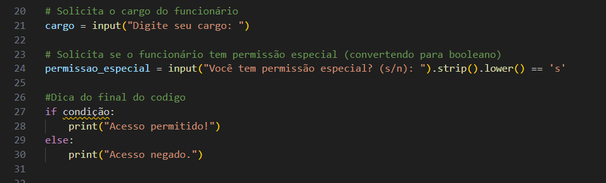
DICA em python

Slide 21
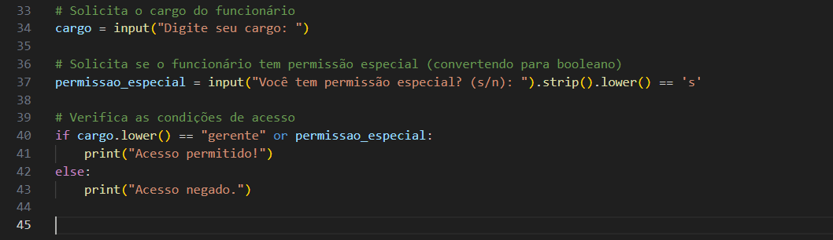
Solução

Slide 22
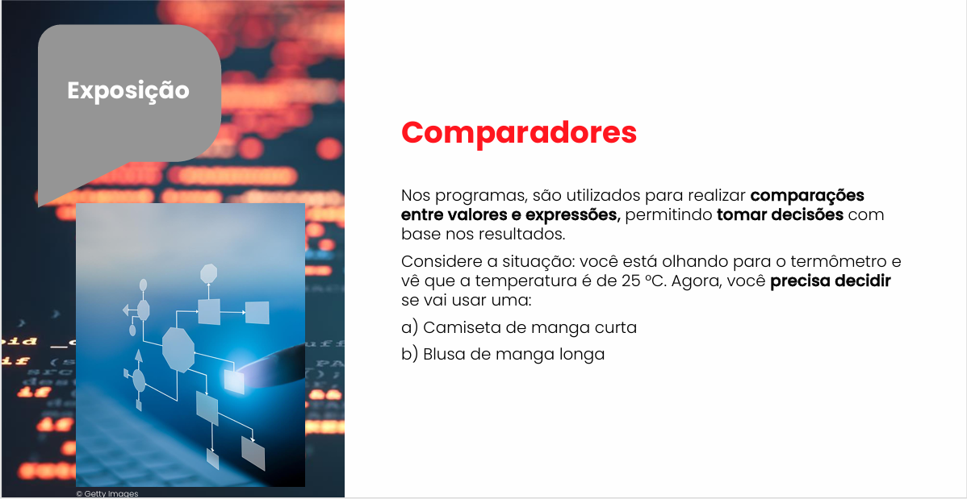
Solução

Slide 23
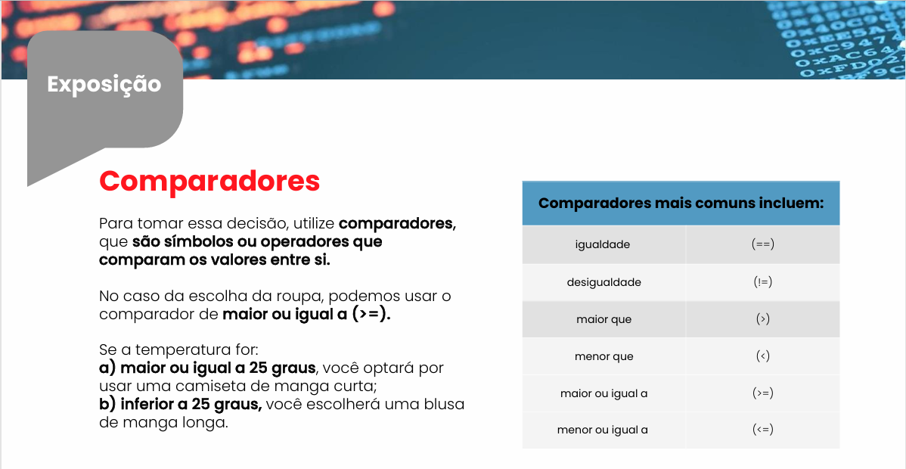
Solução

Slide 24
Criação de programas – modulo 3
logica de programação

Slide 25
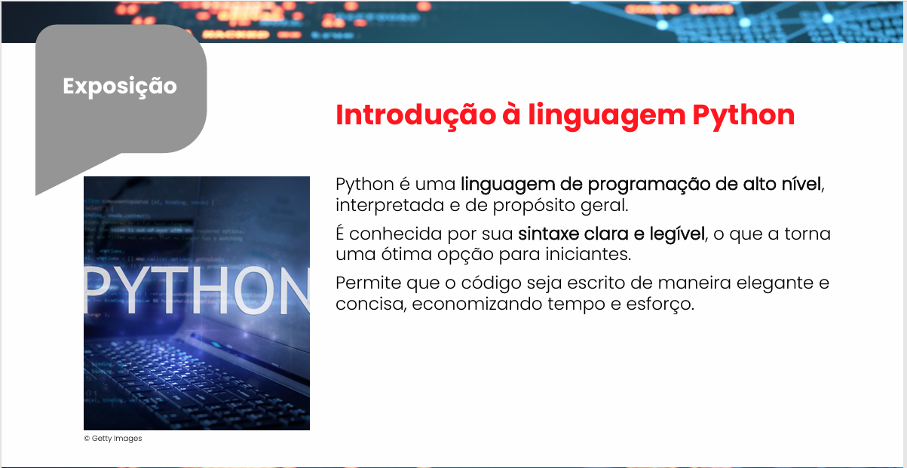
Solução

Slide 26

Solução

Slide 27
Tutorial de utilização do python
https://drive.google.com/file/d/1iOpy-TdZGr2MiNsokkN4Bb8CnszzcgZ1/view?usp=sharing
Faça seu primeiro programa!
print(“olá mundo”)

Slide 28
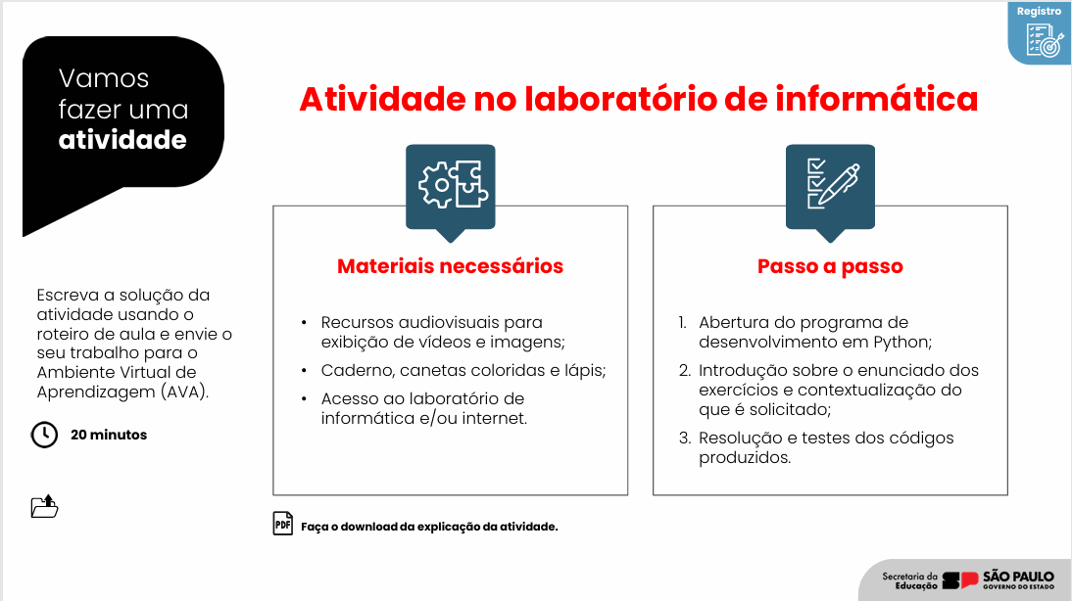
Tutorial de utilização do python

Slide 29
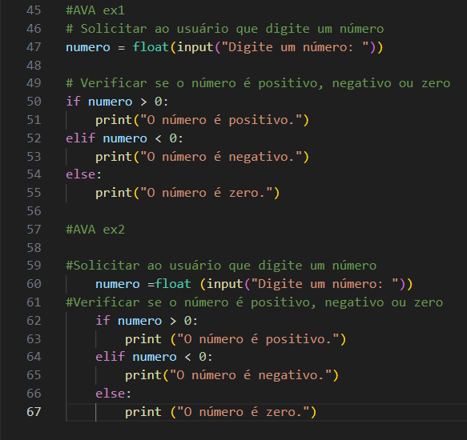
Solução

Slide 30
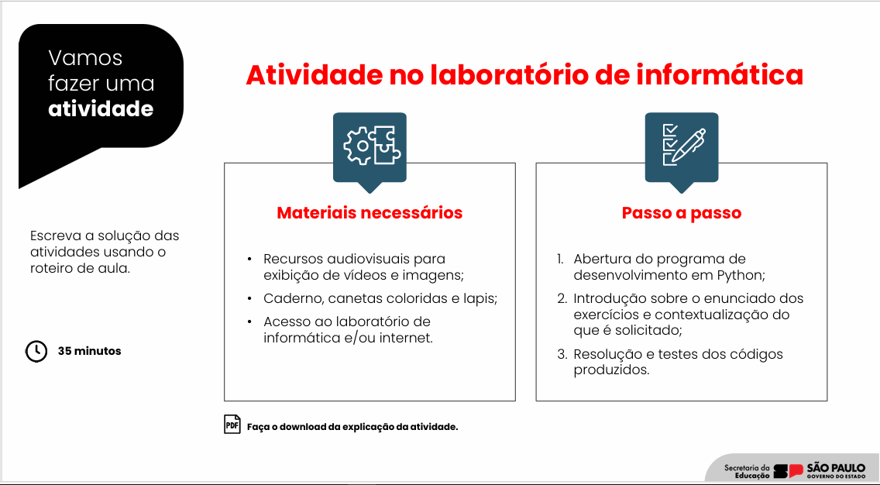
Tutorial de utilização do python

Slide 31
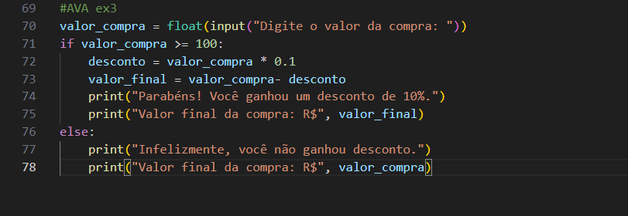
solução

Slide 32
Tutorial de utilização do python

Slide 33
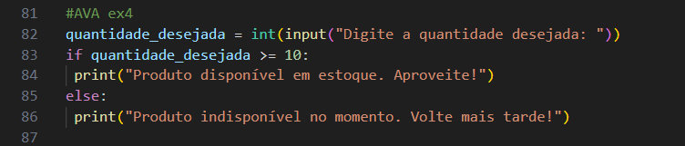
solução

Slide 34
Tutorial de utilização do python

Slide 35
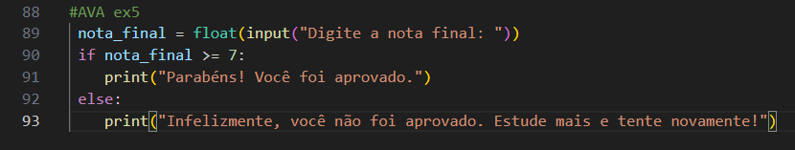
solução

Slide 36
Exercício – grupo 6
Crie um sistema de controle de estoque que armazene informações
sobre produtos, como código, nome e quantidade disponível.
O programa deve permitir que o usuário consulte a disponibilidade de um produto informando seu código, exibindo
a quantidade em estoque ou informando se está esgotado. Utilize uma estrutura adequada
para armazenar os dados, valide as entradas e implemente um loop para múltiplas consultas.

Slide 37
Exercício - Dicas
Para resolver o exercício, armazene os produtos e suas quantidades em um dicionário ou lista.
Valide a entrada do usuário para evitar erros de digitação.
Verifique se o código informado está no estoque e, dependendo da quantidade disponível, exiba a mensagem apropriada.
Utilize um loop para permitir múltiplas consultas e trate exceções para garantir que o programa não quebre com entradas inválidas.

Slide 38
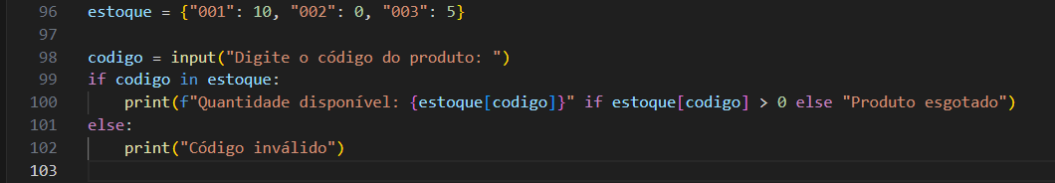
Exercício - Dicas

Slide 39
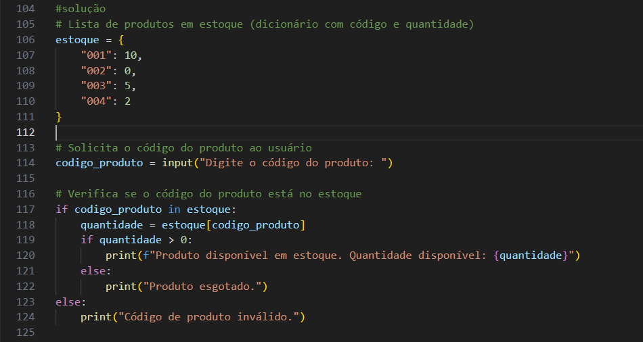
Solução

Slide 40
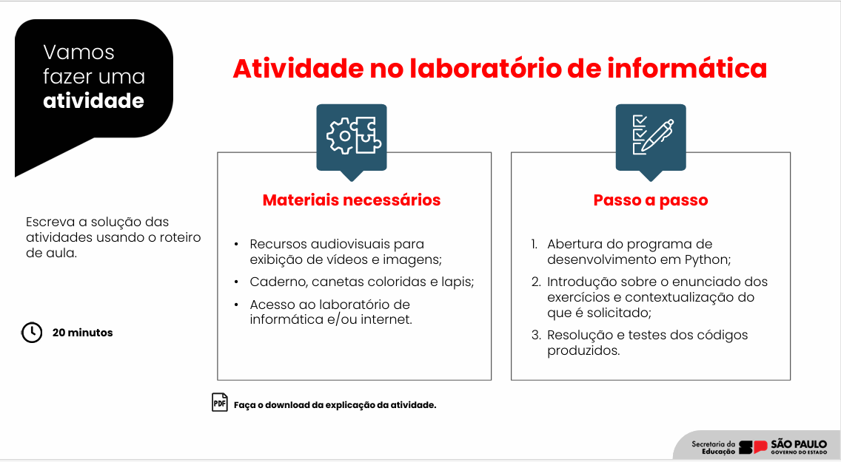
Solução

Slide 41
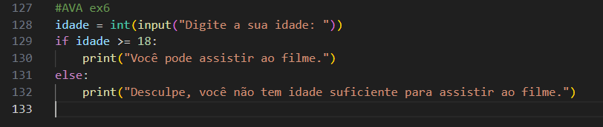
Solução

Slide 42

Agradecemos!
Fim da aula

